Slide 1
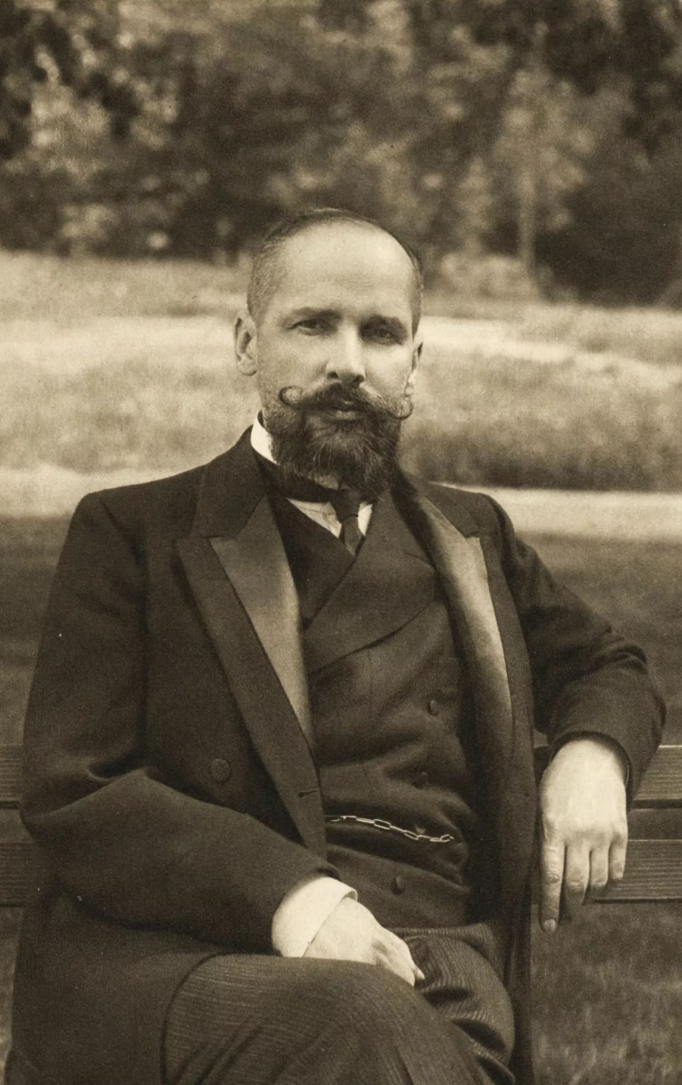
РЕФОРМАТОР П.А. СТОЛЫПИН
(к 160-летию со дня рождения)

Slide 2
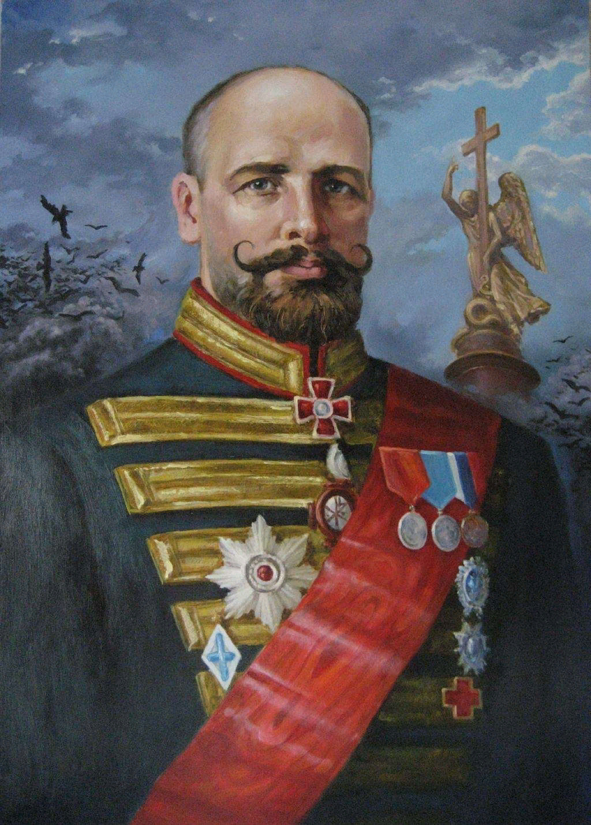
Пётр Аркадьевич Столыпин
(1862 – 1911)
Русский государственный деятель, статс-секретарь Его Императорского Величества, действительный статский советник, гофмейстер, министр внутренних дел и председатель Совета министров.
В истории начала XX века известен в первую очередь как реформатор аграрной, военной, образовательной сферы российской жизни.

Slide 3
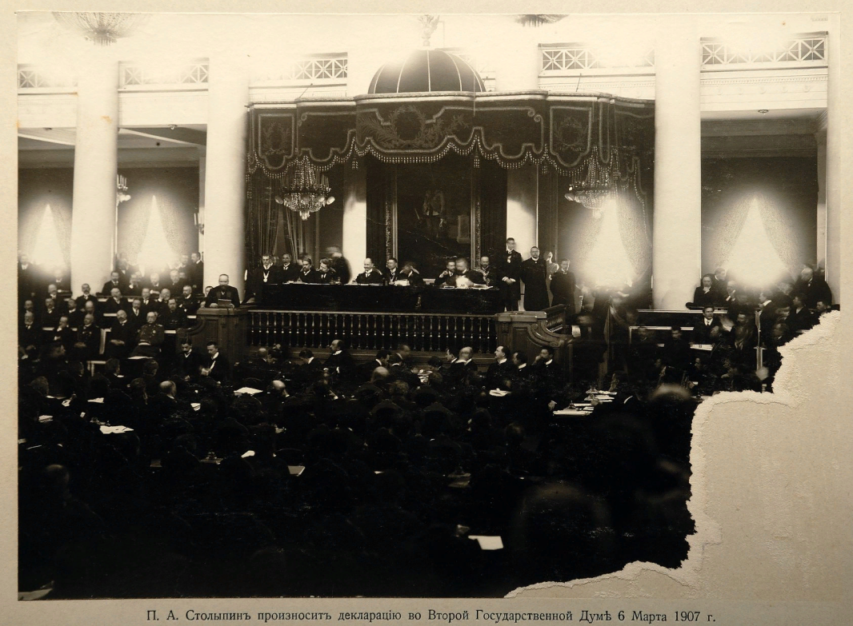
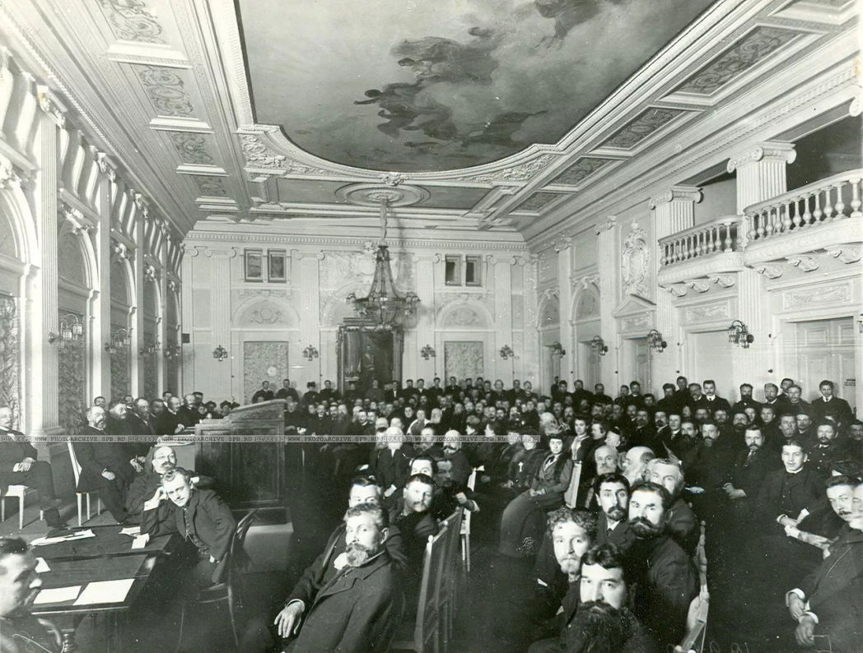
Став главой правительства в 1906 году, Петр Столыпин намеревался провести целый комплекс реформ, преобразовать не только экономику, но и общественно-политическую сферу.
В данном обзоре рассмотрим:
аграрную реформу,
реформы в сфере национальной политики и народного образования,
военные реформы.

Slide 4
Аграрная реформа
6 июня 1906 года Петр Аркадьевич внес в Думу законопроект «О земельных обществах», который содержал следующие пункты:
уравнение крестьян в правах с другими сословиями,
замена общинного и семейного владения личным,
образование участковых хозяйств,
выход из общины.
П.А. Столыпин осматривает хуторские огороды близ Москвы. 1910 год.
Закон от 14.06.1910 г. предоставлял право каждому домохозяину выйти из общины и закрепить свой надел в частную собственность. Прежде всего, из общины стали выходить бедные крестьяне, которые к моменту реформы уже порвали связь с деревней и работали в городе.
Одновременно с законом правительство стало организовывать переселение крестьян из центральных губерний в малонаселенные районы на окраинах страны: Южный Урал, Западная Сибирь, Северный Казахстан и др.

Slide 5
Итоги реформы
За 1907-1915 гг. из общин вышло свыше 3 млн. хозяев, или около одной трети общинников.
Всего к 1917 году в России насчитывалось более 1,6 млн. индивидуальных хозяйств.
В целом по стране посевные площади увеличились на 14 %, урожайность в частных хозяйствах повысилась на 30-50 %.
Увеличились вклады крестьян в сберегательные кассы, значительно вырос экспорт хлеба, масла, мяса, яиц, сахара, льна.
Возросло использование сельскохозяйственной техники и удобрений.

Slide 6
2. Реформы в сфере национальной политики и народного образования
* Проекты о местном самоуправлении и о правах евреев
Из всех законопроектов о местном самоуправлении был реализован лишь проект о введении земств в западных губерниях. В 1906 г. Совет министров подготовил проект, предоставляющий право на жительство евреев в сельских местностях и некоторых городах в черте оседлости, давалось право приобретать недвижимое имущество в городах.
* Рабочий вопрос
В начале 1908 года проекты о страховании рабочих и об оказании им врачебной помощи были внесены в Думу. Страхование предусматривалось на случай болезни и увечья. Это был большой шаг вперед в рабочем законодательстве России.
* Реформы народного образования
Проект о всеобщем начальном образовании был принят III Думой весной 1909 г. Были разработаны типовые образцы школьных сетей, различные инструкции. Открытие дополнительного количества школ для охвата всех детей школьного возраста возлагалось на органы местного самоуправления.

Slide 7
Итоги реформ
Петр Столыпин был сторонником интенсивной русификации народов, населяющих окраины страны, и открыто проводил этот курс. Он создал земства в западных губерниях, чтобы укрепить в них позиции русского и белорусского населения, составляющего большинство.
За 1907-1910 гг. ассигнования на начальную школу возросли с 9 до 35,9 млн. руб. С 1908 по 1914 г. было открыто 50 тыс. новых школ.
Всего в стране к 1914 г. насчитывалось 150 тыс. начальных школ при потребности в 300 тыс.

Slide 8
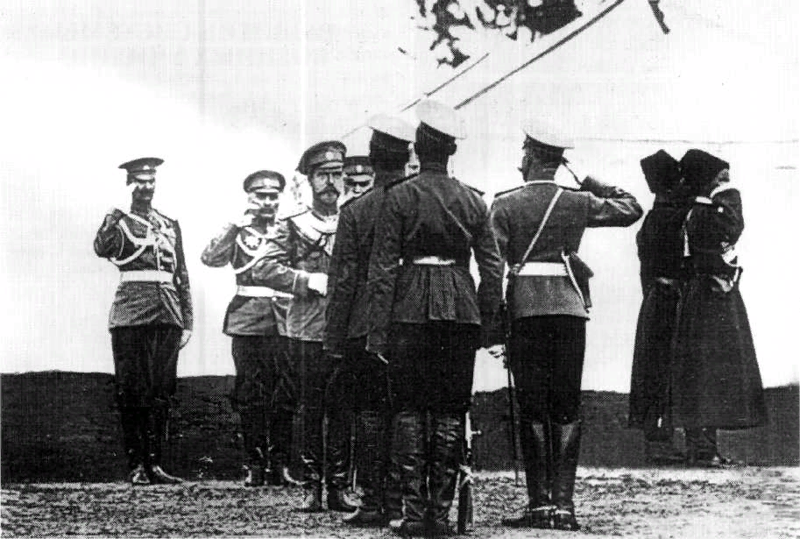
3. Военные реформы
В августе 1908 г. военным ведомством был представлен «Доклад о мероприятиях по обороне государства, подлежащих осуществлению в ближайшие 10 лет», предлагавший
1. ликвидацию войск резервного типа,
2. переход к единой организации пехоты в мирное и военное время,
3. усиление состава рот в пехоте и эскадронов в кавалерии,
4. Увеличение удельного веса артиллерии и инженерных частей в вооруженных силах,
5. Изменение дислокации армии и улучшение условий боевой подготовки и повседневной жизни войск.

Slide 9
Итоги военных реформ
Реформы сыграли значительную роль в восстановлении военного могущества России, приведении в боеспособное состояние ее армии.
Вместо дорогостоящих и несовременных в боевом отношении резервных и крепостных частей сформированы 7 новых пехотных дивизий.
Сформировано 6 саперных батальонов, увеличено количество понтонных рот, войск связи, воздухоплавательных рот, железнодорожных частей.
Улучшено техническое оснащение армии. Открылись новые учебные заведения.
Снижен призывной возраст с 21 года до 20 лет, за счет чего призывной контингент увеличился на 150 тыс. человек.
Военные реформы не были выполнены полностью, так как не хватало финансовых средств и сроки оказались недостаточными.

Slide 10
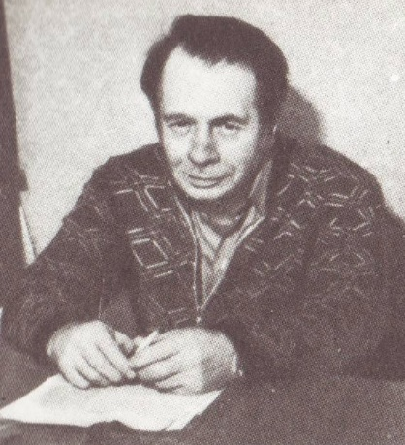
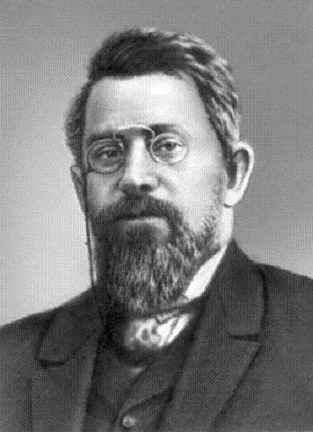
Давая оценку столыпинским реформам, историки прежде всего отмечают разрыв экономических преобразований и реформ, направленных на либерализацию общественно-политической жизни.
Я.А. Аврех, советский историк:
«Органический порок курса Столыпина состоял в том, что он хотел осуществить реформы вне демократии и вопреки ей».
П.Б. Струве, историк, социолог, философ:
«Как бы ни относиться к аграрной политике Столыпина – можно принимать ее как величайшее зло, можно ее благословлять как благодетельную хирургическую операцию, - этой политикой он совершил огромный сдвиг в русской жизни».

Slide 11
Использованная литература:
Реформы в России XVIII-ХХ вв.: опыт и уроки / ред. Я.А. Пляйса. – Москва: ИНФРА-М, 2017. – 512 с.

